Slide 1
Распределение ключей через удостоверяющий центр.

Slide 2
Удостоверяющий центр (УЦ) - один из основных компонентов Инфраструктуры Открытых Ключей (Public Key Infrastructure - PKI), предназначенный для формирования электронных сертификатов X.509 конечных пользователей

Slide 3
Одной из наиболее распространенных моделей доверия является иерархическая модель. В данной модели единственным якорем доверия является корневой ЦС. Модель строится путем установления отношений подчинения между корневым УЦ и теми УЦ, что располагаются ниже его по иерархии. Подчиненные УЦ, в свою очередь, устанавливают подобные отношения с подчиненными УЦ следующего уровня и т. д., вплоть до конечных Удостоверяющих Центров. Иерархическая структура имеет вид дерева, в которой ЦС, являющийся якорем доверия, играет роль корня. Данная модель применяется, когда необходимо снизить нагрузку на корневой Удостоверяющий Центр при управлении большим объемом сертификатов. Корневой УЦ передает часть своих полномочий по управлению группами пользователей/сертификатов подчиненным УЦ путем выпуска сертификатов, в которых указывается объем передаваемых полномочий.

Slide 4
Сетевая модель (децентрализованная, распределенная модель)реализует альтернативный подход к формированию отношений доверия. Модель строится путем установления доверительных отношений между равноправными УЦ. При этом отношения могут быть односторонними или двусторонними. Якорем доверия в данном случае является Локальный УЦ. Таких якорей доверия может быть много, в зависимости от числа участвующих УЦ. Особенностью данной модели является тот факт, что отношения доверия строятся, как правило, посредством перехода через границы доменов доверия.

Slide 5
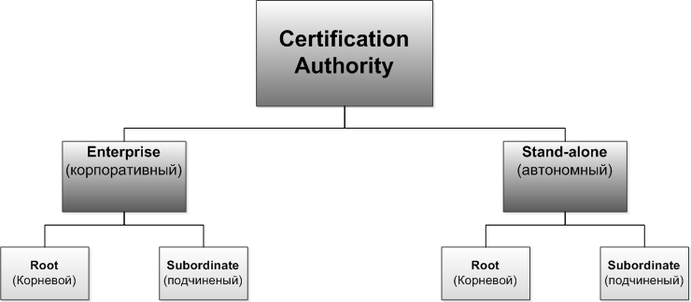
Роли УЦ

Slide 6
Автономный УЦ

Slide 7
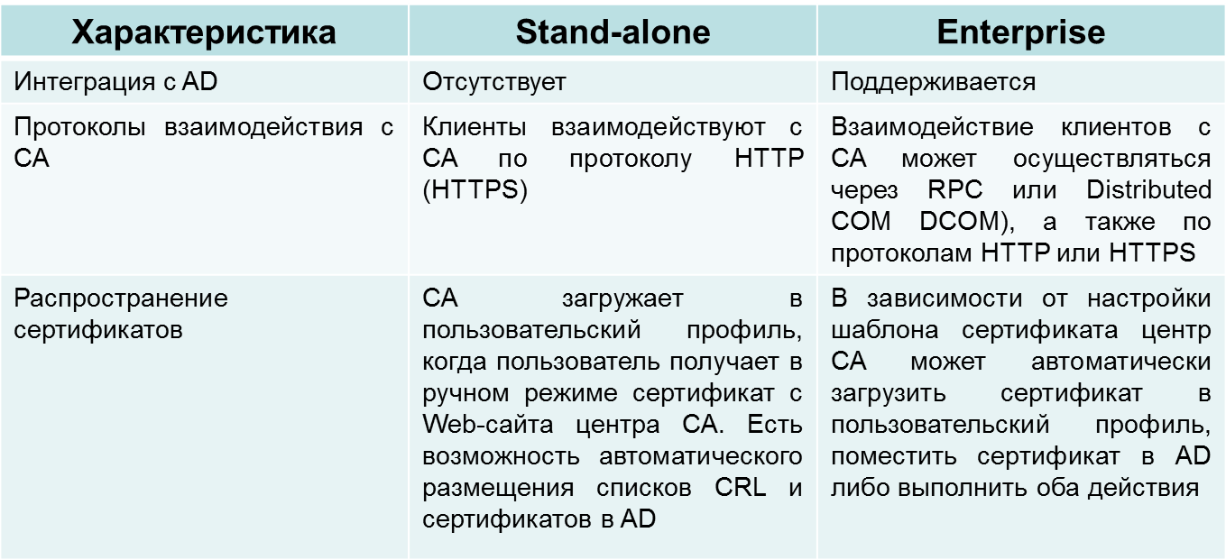
Сравнение Автономного и корпоративного УЦ

Slide 8
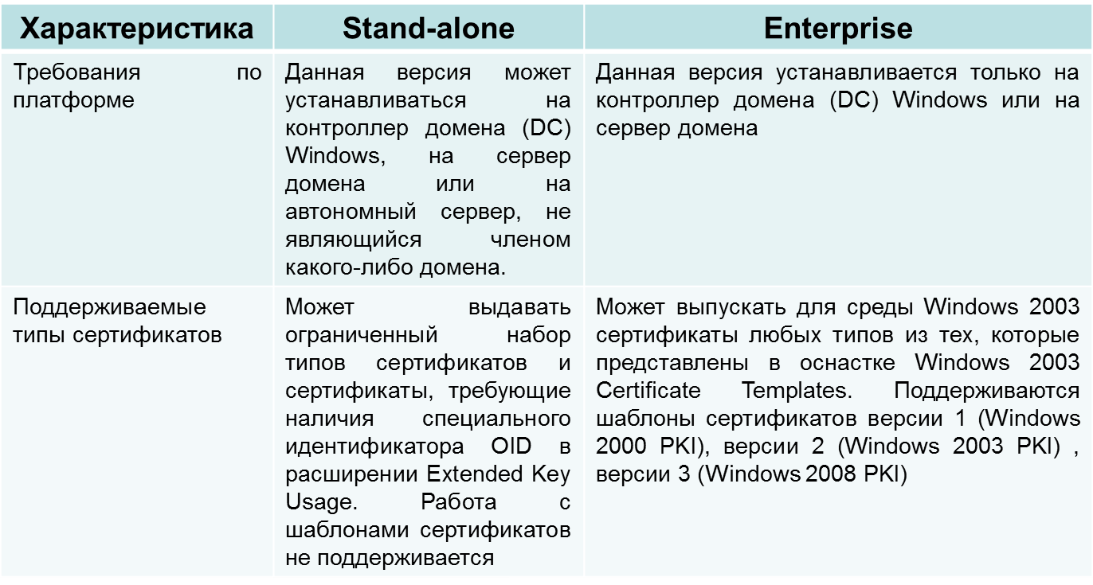

Slide 9
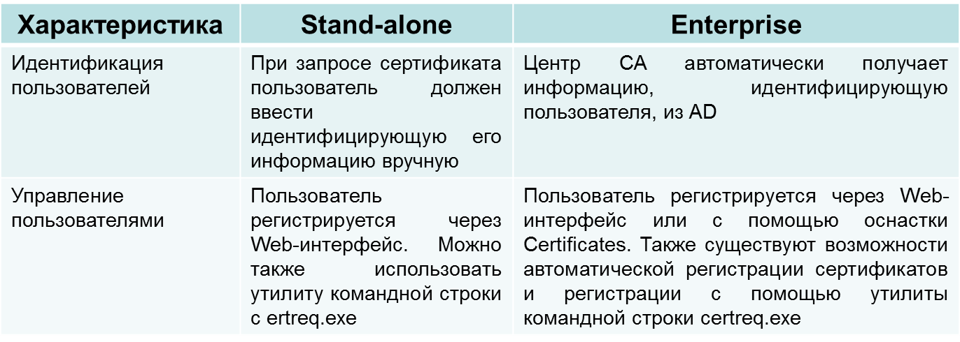

Slide 10
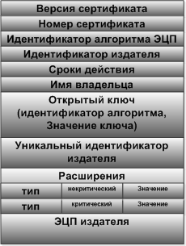
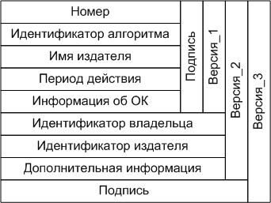
Формы сертификата Х.509

Slide 11
CA (certsrv.exe) - генерирует сертификаты и управляет потоками сообщений между CA и другими компонентами служб Certificate Services. Серверный механизм CA взаимодействует с другими компонентами архитектуры через входные модули, модули политики и выходные модули.
Входной модуль - принимает запросы на сертификаты, соответствующие формату криптографического стандарта открытых ключей № 10 (Public-Key Cryptography Standards, PKCS #10) или криптографического протокола управления, использующего синтаксис криптографических сообщений (Cryptographic Management protocol using Cryptographic Message Syntax, CMS). После приема запроса входной модуль помещает его в очередь для дальнейшей обработки модулем политики.

Slide 12
Модуль политики - реализует правила политики центра CA в соответствии с установками, заданными администратором CA. Данный модуль передает исполнительному механизму CA информацию о структуре сертификата и принимает решение о выдаче сертификата, об отказе в его выдаче или о переводе запроса сертификата в режим ожидания. Для обновления информации о структуре сертификата модуль политики может обращаться к информации, хранящейся в каком-либо каталоге (например, Active Directory) либо в базе данных.
База данных – осуществляется хранение информации по транзакциям, связанным с сертификатами, и собственно сертификаты. Здесь же хранятся архивированные секретные ключи.

Slide 13
Выходные модули - занимаются распространением и публикацией сертификатов, цепочек сертификатов, а также полных списков CRL и списков изменений CRL. Выходной модуль может записывать данные PKI в файл или передавать эти данные на удаленный узел, используя в качестве транспорта протокол HTTP или механизм удаленного вызова процедур RPC.
Registration Authorities (RA) – прикладное ПО, помогающее клиенту корректно сформировать запрос сертификата, соответствующий формату PKCS #10 или CMS. Registration Authorities (RA). Это ПО собирает специальные данные о пользователе и о запросе, которые необходимы для формирования корректного запроса сертификата посредством транспортных протоколов (например, HTTP и RPC).
CryptoAPI – предназначен для реализации всех криптографических функций, включая доступ и использование секретных ключей CA.

Slide 14
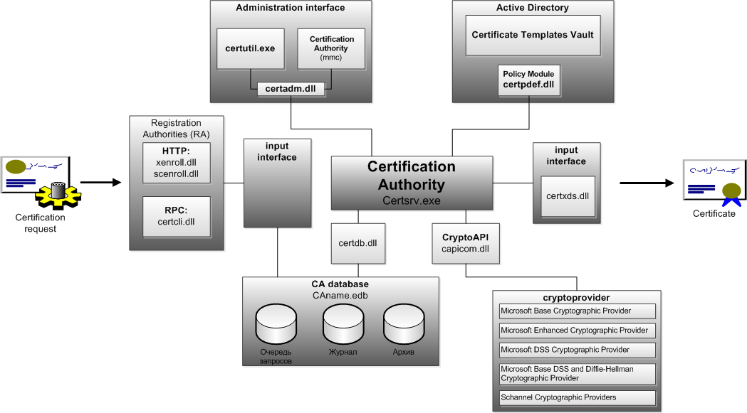
Организация взаимодействия элементов УЦ

